Slide 1
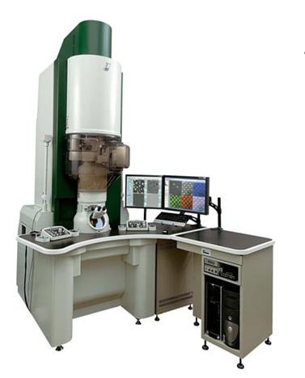

Slide 2

PyJEM

Slide 3
(URI)http://............
PyJEM

Slide 4
IP address: 127.0.0.1
(URI)http://127.0.0.1:…
PyJEM

Slide 5
IP address: ***.***.***.***
(URI)http://***.***.***.***:...
PyJEM

